Slide 1
COMPUTERIZED ADAPTIVE TESTING （CAT）分享（二）
曾毅 2020/9/26

Slide 2
目录
计算机自适应测试(CAT)
基于IRT选题策略
CAT选题策略发展
未来方向

Slide 3
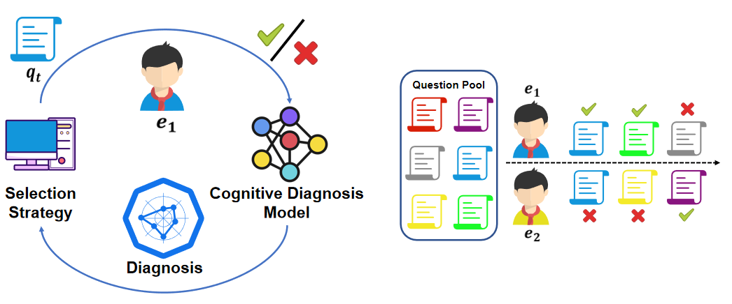
计算机自适应测评(CAT)
传统的测评方式：一张考试卷（纸质或电子），所有人相同的测评题集
自适应测评方式
基于学生上一题及之前测评题上的作答情况，采用大数据及人工智能技术自适应选择下一道测评习题
每个人最终形成一套个性化的测评题集
高效：仅少量的题可测评出学生能力
个性化的测评题集

Slide 4
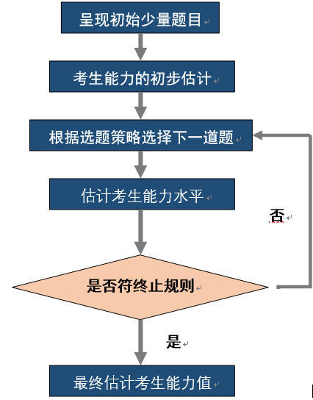
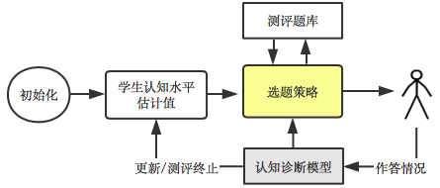
计算机自适应测验的流程步骤
Notes:
主要分为两个阶段：试验性探查阶段，精确估计真值阶段

Slide 5
教育背景
CAT关键解决问题
关键要素：
底层的认知诊断模型：在已有的测试数据下，能最大程度准确估计学生能力，且根据学生交互式的做题数据，快速更新模型。
选题策略：量化选题目标，基于底层认知诊断模型的输出，确定测试题
能力评估：估计能力参数的常用方法有极大似然估计法和贝叶斯期望后验估计(EAP)方法。
终止规则:固定测试长度，项目数累计到预设值即行停止；按预定的能力估计标准误的要求终止测验
Notes:
（）

Slide 6
目录
计算机自适应测试(CAT)
基于IRT选题策略
CAT选题策略发展
未来方向

Slide 7
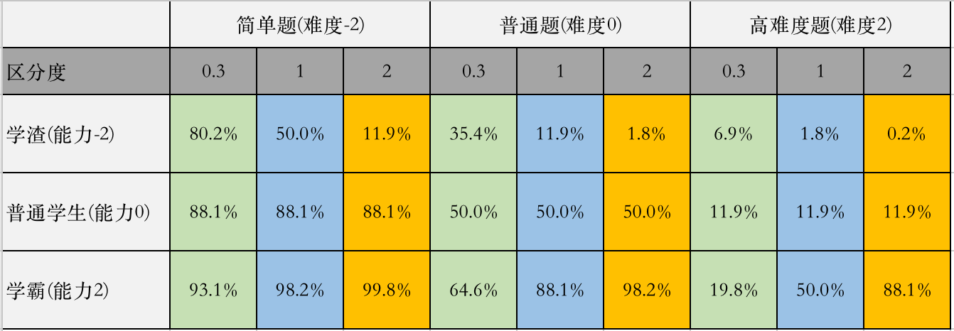
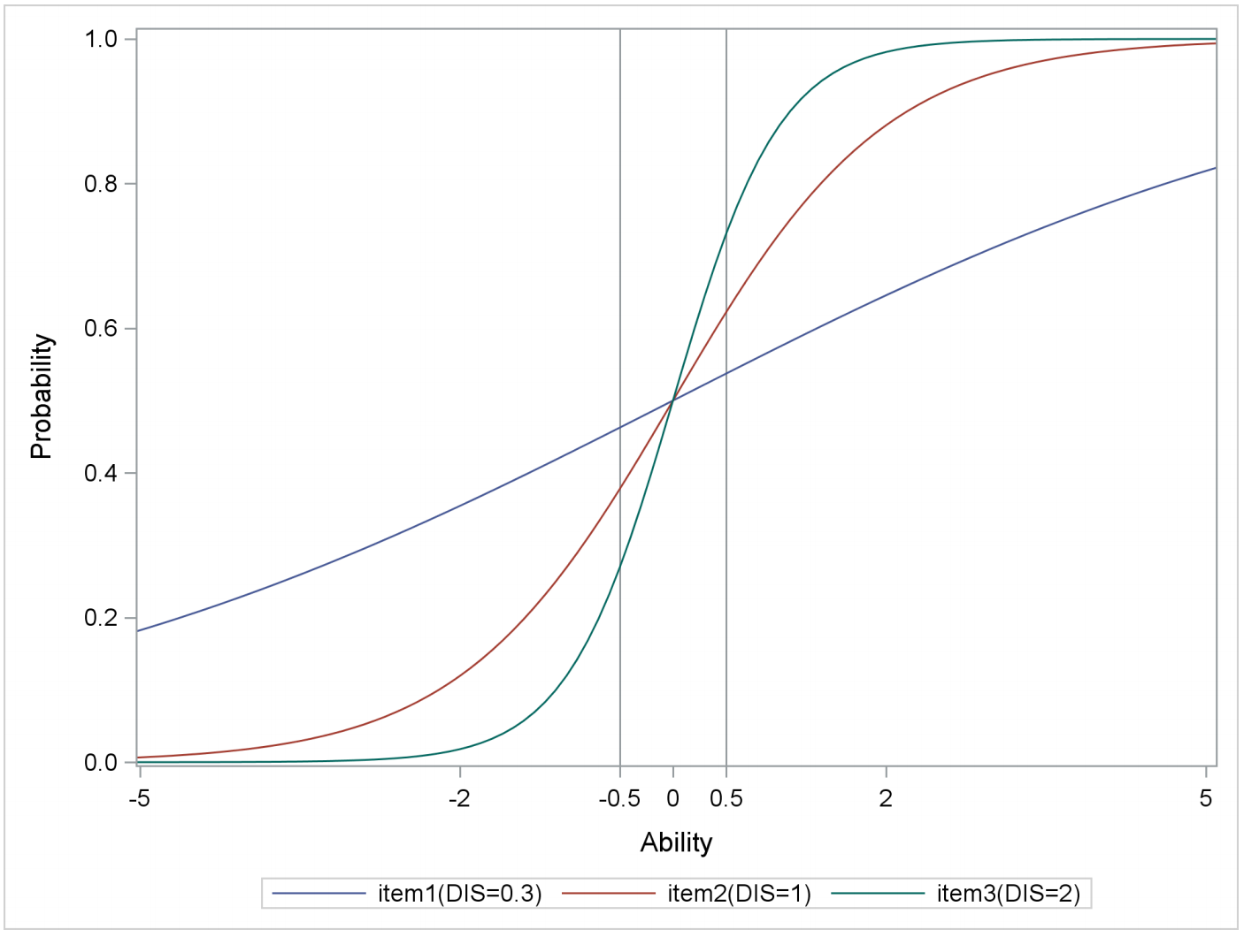

教育背景
认知诊断模型IRT
传统的认知诊断模型
项目反应理论(IRT)
三参数模型
项目反应函数：
试题的猜测度
学生的能力
试题的区分度
试题的难度
Notes:
根据被试在各个项 目上的实际作答情况，经过数学模型的运算，来估计出被试的能力水平

Slide 8
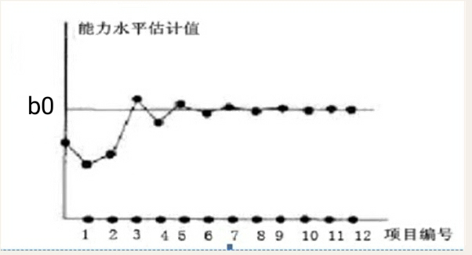
教育背景
Fred Lord 说法
当考题既不太难也不太容易时，就能有效地衡量考生。
执行分支规则
设b1，b2，…，bn是已经管理给考生的n个试题的Rasch模型中的难度参数序列。
bn+1 接近于兴趣点b0(表示考生大概有50%机会正确回答的试题的难度级别)
if bn收敛到b0，且n → ∞
b0是对真实θ的合理猜测，ˆθ = b0
能力估计的有效性取决于所选模型与测试数据的拟合度
Notes:
如果考生答对一道题目，下一道题目会更难，如果答案不正确，下一道题目应该更容易。

Slide 9
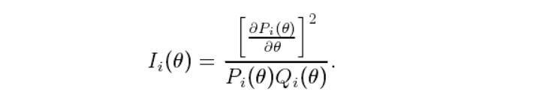
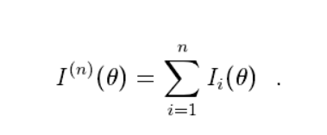
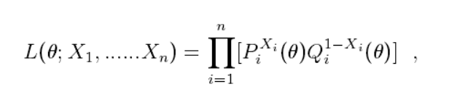
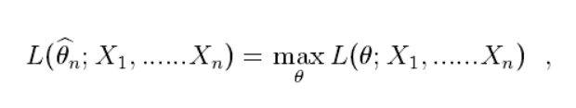
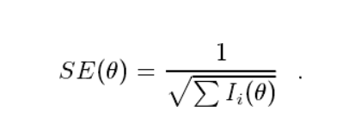
Maximum Fisher Information(MFI)
方法：被试当前能力估计值去计算题库中剩下题目的信息量，然后从中选出具有最大信息量的题目作为下一道测试题目。
目的：可以通过用当前可用的数据递归地估计θ并自适应地分配更多的项来实现。
项目的函数定义：
能力值的项目信息函数等于每个项目信息函数的加和：
假设被试对测试中每道题的反应记作𝑋1, ..., 𝑋𝑛,则似然函数是：
令̂𝜃表示被试能力的最大似然估计，则̂𝜃满足方程
在测试信息函数中，能力估计值̂𝜃的渐进方差是𝐼(𝑛)(𝜃)的倒数。若估计标准差记为𝑆𝐸(𝜃)，则有
Notes:
信息函数是和𝑆𝐸(𝜃)成反比的，也就是说信息函数越大标准差越小，
在CAT 中，当考生进行一个测试时，就要进行一系列的项目选择，假设考生做了m 道题，考生当前的能力估计值为̂︀𝜃，考生选择下一道题的依据是在当前的能力𝜃 = ˆ𝜃𝑚时选择使信息函数 𝐼最大的项目，但是这种方法当̂︀𝜃接近于真值𝜃0时才是合理的，如果̂︀𝜃不接近于真值𝜃0，在能力为̂︀𝜃时的信息函数 𝐼就不能反映项目的真实信息。

Slide 10
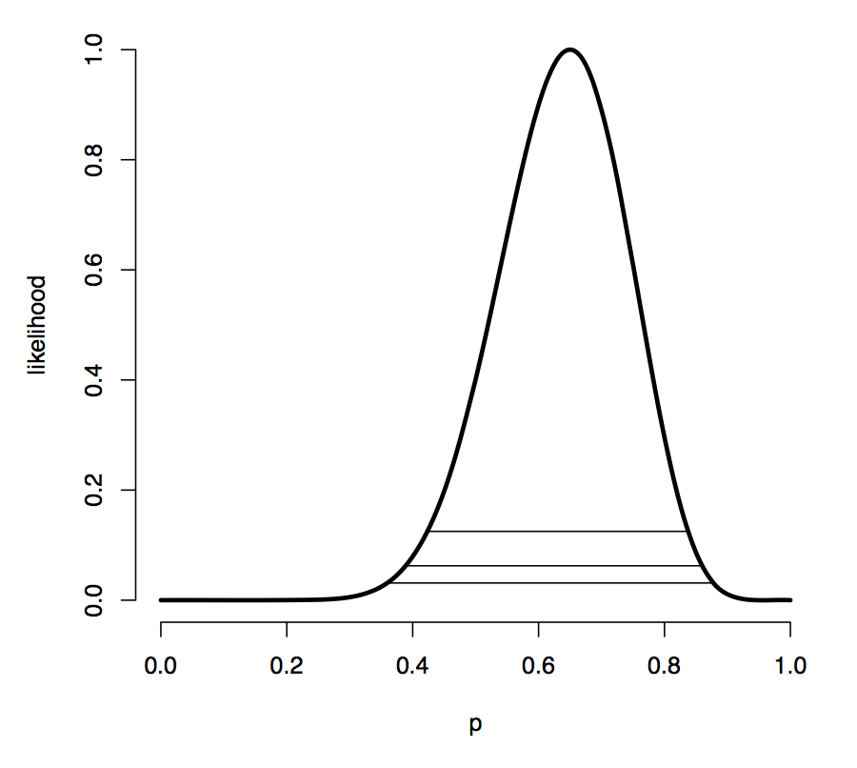
为什么会用到MFI方法？
Fisher Information的第一条数学意义：就是用来估计MLE的方程的方差。它的直观表述就是，随着收集的数据越来越多，这个方差由于是一个Independent sum的形式，也就变的越来越大，也就象征着得到的信息越来越多。
Fisher Information的第二条数学意义：log likelihood在参数真实值处的负二阶导数的期望。
对于这样的一个log likelihood function，它越平而宽，就代表我们对于参数估计的能力越差，它高而窄，就代表我们对于参数估计的能力越好，也就是信息量越大。而这个log likelihood在参数真实值处的负二阶导数，就反应了这个log likelihood在顶点处的弯曲程度，弯曲程度越大，整个log likelihood的形状就越偏向于高而窄，也就代表掌握的信息越多。
Fisher Information的第三条数学意义：反映了我们对参数估计的准确度，它越大，对参数估计的准确度越高，即代表了越多的信息。
MFI的缺点：
信息函数只仅仅是能力估计值̂𝜃的函数，也就是说Fisher信息函数仅是围绕着̂𝜃，当能力估计值̂𝜃趋近于能力真值时，用Fisher信息选题才正确，当能力估计值̂𝜃偏离真值时，也就是测试的初期，Fisher信息选题也就不是很正确了，Fisher信息只是一个局部信息。

Slide 11
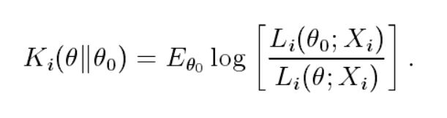
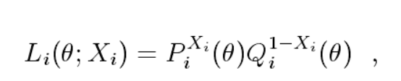
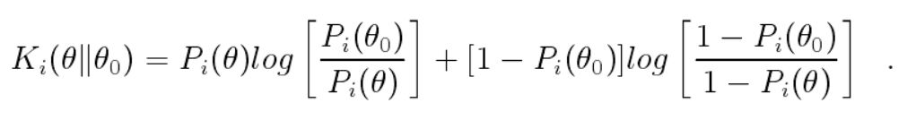
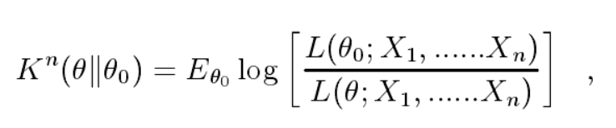
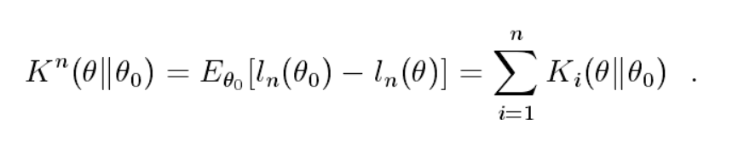
KL信息-全局信息启发式算法，用kl散度度量信息量
KL信息是在相同参数空间的两个概率之间的分歧的表现，对于第i个项目KL 信息定义为：
第 𝑖个测试项目的似然函数为：
𝑋1, ......, 𝑋𝑛是测试得分反应：
KL信息是两个能力水平𝜃0和𝜃1的函数，代表着项目在这两个水平上的区分,可以精确地给出了似然比检验的渐近能力。
Notes:
𝐿(𝜃0; 𝑋𝑖)表示能力真值为𝜃0时的概率分布，𝐿(𝜃; 𝑋𝑖) 表示能力估计值为𝜃的概率分布，𝐾(𝜃‖𝜃0)的含义就是区分这两个概率分布，这里的期望𝐸𝜃0是在能力真值𝜃0下的期望
只需计算在𝜃1与𝜃0处的似然方程，再通过似然比检验计算这两个数的比值，最后检验𝜃1与𝜃0是否相等

Slide 12
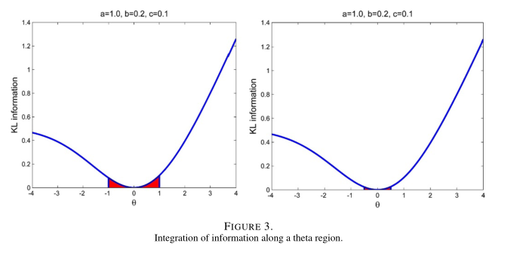
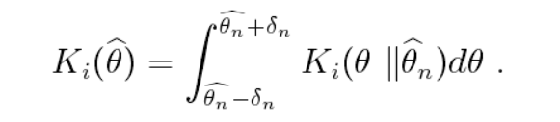
KL信息(相对熵信息)
𝛿n表示围绕当前能力估计值的一个合理变动范围，随着测试的进行和被试能力水平估计值逐步趋于稳定，且逐渐变小
在CAT中，应该选择KL指标值最大的项，它总结了项区分ˆθ和它的所有邻域级别的能力。在真实自适应测验中，考生的真实θ0未知，ˆθ作为点估计；当n较小时，测试开始时积分区间较大，以覆盖可能远离θ的ˆθ0；当测试n较大时，区间缩小，且当n接近无穷大时，最大化KL指数与最大化ˆθ处的项目Fisher信息相同。

Slide 13
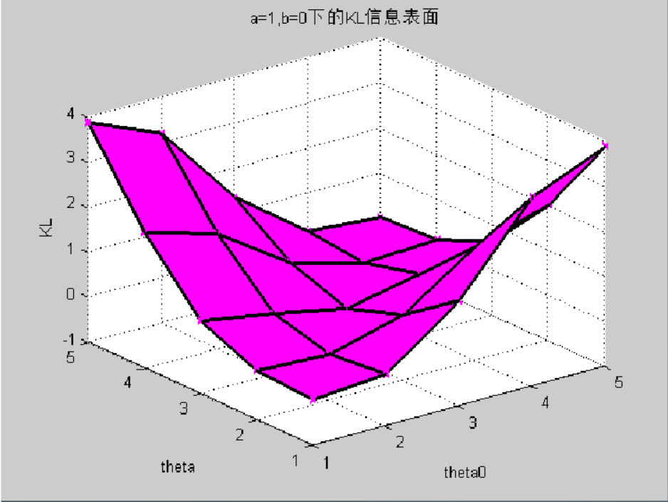
图一是在区分度参数a=1，b=0下给出了KL信息的三维立体图，𝑥轴theta0为被试能力真值，y 轴theta为被试能力估计值，z 轴为KL信息，可以看出当能力估计值等于真值时，KL 信息为0，不等时KL 信息大于0

Slide 14
局限性
CAT中常用的选题方法是选择与当前的能力估计值相匹配的项目，也就是说在当前能力估计值下信息函数最大的项目。
这种方法会使高区分度参数的题目频繁的被选出，降低考试的准确性，而低区分度的题目很少被使用，会造成题库的浪费。
具有高区分度参数的项目过早的也就是在测试初期被执行时，最初的反应会严重影响能力𝜃的最终估计值，当在测试初期能力估计值远远偏离能力真值时，计算机自适应测试将不能还原能力真值。
a-分层方法

Slide 15
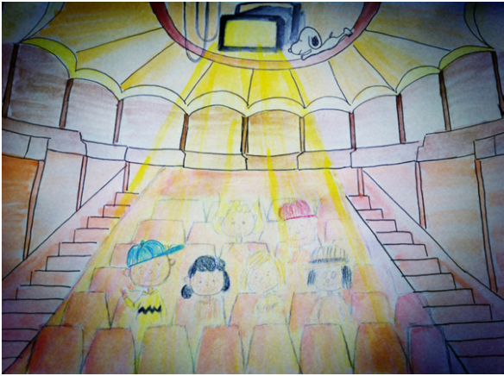

a-分层方法
是在估计精度最低时，在检验的早期使用无区分项，将高区分项保留到后期，当需要更精细的估计层级时才使用a-分层法。
辨别力较差的物品更像泛光灯，可以照亮很广的区域，但不会太亮。但是，您可以早点打开泛光灯来大致定位考生，然后切换到聚光灯来更仔细地检查，分层的方法来平衡内容和提高精度。
Notes:
A-分层选题方法在CAT在概念上重大进步，生动地说明它们关于何时使用高区分性项目和何时使用低区分性项目的生动描述，在CAT通常在测试的早期阶段需要像泛光灯一样，不需要较高的分辨率，只需要前期大致能够测出学生的能力，然后再用像聚光灯一样，再具体学生的能力进行选题。

Slide 16
具体流程
题库容量(N)
从各组中选出区分度最小、次小、…的项目抽取出来
按照区分度大小进行排序
第k层子题库
选出前k个区分度最小的项目
第二层子题库
第三层子题库
第一组
第一层子题库
当进行CAT 考试时，每个考生均是在第一层题库中选择与当前能力估计值相匹配的项目进行作答；到一定时候，进入第二层题库选题，最后再进入第 𝐾层题库选题
选前k+1—2k的K个最小的项目
第二组
………………
第三组
选前……的K个最小的项目
第……组
Notes:
我们可以看出各层项目的区分度的平均值也是升序即由小到大排列的

Slide 17
b分层法
因为难度参数和区分度参数总是成正相关的，对于较后阶段相对应的层中，高区分度和低难度的项目的总是很少的，这样就会容易曝光
b分层方法保证了在每一层中的项目，其难度大致是均匀分布的
按区分度参数分层的基础上按难度参数进行分块，每一层中都能够建立一个均衡的难度参数b的分布，用来确保对不同能力𝜃 的考生都能够有一个难度参数与之对应
题库容量(N)
分成L块
按照难度参数b升序排列
把 𝐿 块中的每一块按照区分度大小升序排列之后，欲分为K 层
选择难度参数b与被试当前的能力估计值最
匹配的项目
分成K个步骤
按照a分层步骤思想形成K层

Slide 18
目录
计算机自适应测试(CAT)
基于IRT选题策略
CAT选题策略发展
未来方向

Slide 19
认知诊断计算机自适应测评(CD-CAT)
CAT VS CD-CAT
对个体特定的知识结构和加工技能进行测量以建立观察分数和内部认知属性的关系，探查潜在特质水平.
认知诊断根据个体在测验上可观察的反应模式推知不可观察的知识状态,在认知属性层面对个体进行考察，从而达到对个体能力更精确的
测量并提供诊断性报告.
侧重于对个体能力进行整体评价，不能给出诊断性的建议。

Slide 20
CD-CAT选题策略
KL(相对熵)选题策略
认为若被试的认知属性s属于Qs（Qs为学生Q阵），a-t 表示答完 t个项目后知识状态的估计值， P(a)表示知识状态a的概率密度值，则可以用 KL 来衡量知识状态为a-t 和a的被试在项目j 上的期望反应分布概率之间的差异,KLj(a-t)值越大，说明项目 j 越能区分开 a-t和其他所有可能的知识状态a ，在选题时选取KLj(a-t)最大的项目作为下一测验用题。
香农熵(信息熵)
信息熵就是对变量概率分布不确定性的测量。 变量概率分布的不确定性越大， 要弄清它所需的信息量也越大，相应地，信息熵也越大，反之，信息熵越小。
在选题方面，被试后验分布的香农熵来度量项目对被试知识状态的区分能力，在选题时选取区分能力最好的项目即香农熵最小的项目作为下一测验用题。

Slide 21

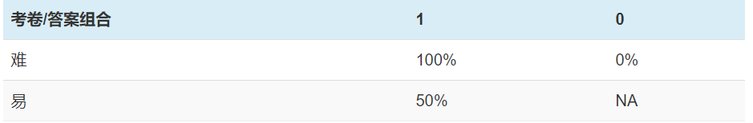
贝叶斯方法
先得到题库的后验分布的方差期望，选出其中能使方差最小的题目，然后，求出包括最近选出项目反应的似然函数，计算出新的先验分布，选出下一道题。
先验概率：事情还没有发生，根据以往的经验来判断事情发生的概率。
是“由因求果”的体现。
后验概率：事情已经发生了，有多中原因，判断事情的发生是由哪一种原因引起的。
是“由果求因”的体现。
假设你给了学生难题(Yh)，学生答对了，则 Yh=1 。此时，这个学生是一个学霸(X=1)的后验概率为
最优的试卷组合应该给与尽可能极端的后验概率（即最小化信息熵）。例如，当学生答对时，难题优于易题（100%>50%）。
Notes:
最优的试卷组合应该给与尽可能极端的后验概率（即最小化信息熵）。例如，当学生答对时，难题优于易题（100%>50%）。

Slide 22
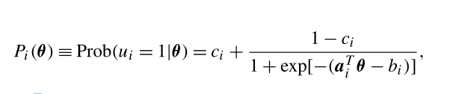
教育背景
多维(多属性)CAT
认知诊断模型项目反应理论(IRT)→多维项目反应理论（MIRT）
与MIRT难度相关的参数
IRT项目反应函数：
MIRT项目反应函数：
学生的能力
维度
试题的猜测度
对第i项的响应的二进制随机变量
试题的区分度
试题的难度
θ=（θ1，...，θp）是应试者的能力矢量
项目i的p维区分度向量(1*p)
优点：同时分析被试着在每个维度上的表现，获得更多的诊断信息。
Notes:
（）

Slide 23
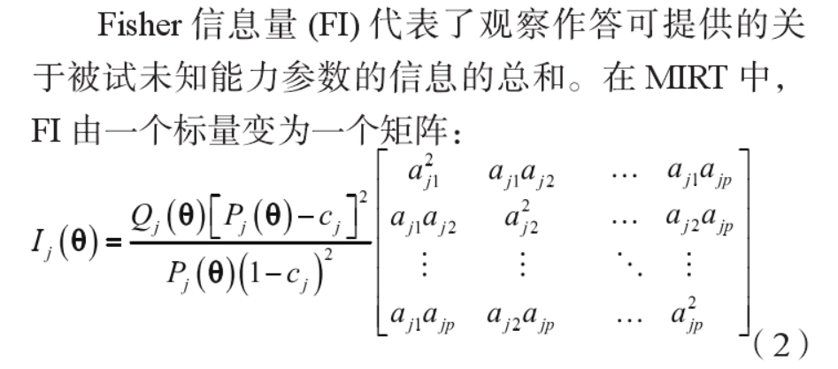
MCAT选题策略
基于 Fisher 信息量的选题策略
基于传统 KL 信息量的选题策略

Slide 24
目录
计算机自适应测试(CAT)
基于IRT选题策略
CAT选题策略发展
未来方向

Slide 25
未来方向
基于图的知识追踪
深度知识追踪
学习熟练度的在线估计
动态键值对记忆网络
GKT
DKT
T-SKIRT
DKVMN
选题策略

Slide 26
未来方向
Diagnosis
Model A
Customized
Strategy A
Diagnosis
Model B
Customized
Strategy B
Diagnosis
Model C
No suitable Strategy
提出与模型无关的选题策略
Model Adaption
Diagnosis
Model A
Model-agnostic
Strategy X
Diagnosis
Model B
Model-agnostic
Strategy Y
Diagnosis
Model C
Model-agnostic
Strategy Z

Slide 27
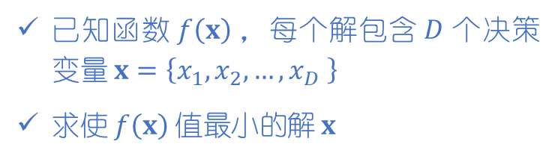
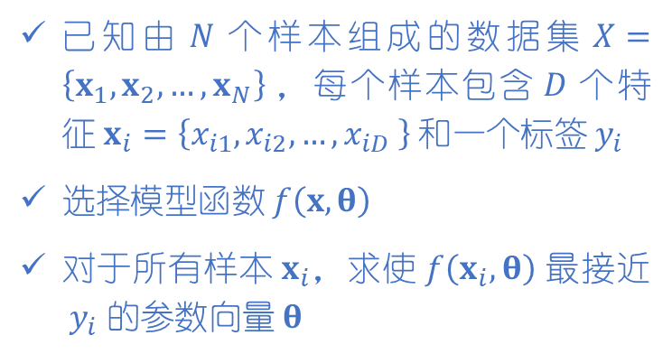
未来方向
机器学习的主要任务
智能计算的主要任务
已知由$N$个样本组成的数据集$X=\left\{x_{1},x_{2},…, x_{N}\right\}$，每个样本包含$D$个特征$x_{i}=\left\{x_{i1},x_{i2},…,x_{iD} \right\}$和一个标签$y_{i}$
选择模型函数$f\left(x,θ\right)$
对于所有样本$x_{i}$，求使$f\left(x_{i},θ\right)$最接近$y_{i}$的参数向量$θ$
已知函数$f\left(x\right)$，每个解包含$D$个决策变量$x=\left\{x_{1},x_{2},…,x_{D} \right\}$
求使$f\left(x\right)$值最小的解$x$
选题策略
人工神经网络(ANN)
多目标优化(EA)
值得思考！！！

